Slide 1



Slide 2

Paixão Provisória!
Cida Valadares

Slide 3


Slide 4

Não, não haverão
de ser apenas estórias...
as minhas memórias.
Pensativas lembranças
hão de roçar as
tuas saudades,

Slide 5
arrebatadas pelo silente
caminho das lágrimas,
e refletidas,
em qualquer estação.
E te darás conta do
quanto foi inglória esta
tua trajetória de andares só.

Slide 6


Slide 7
Como um carrossel
minha imagem circulará,
sem que precises espelho...

Slide 8
E cuidarás de procurar-me,
como ondas que,
calmamente
se arrebatam,
mas não arrebanham
a solidão.

Slide 9


Slide 10
O frio, silente e inocente
percorrerá tuas veias e
te agitarás no leito,
sonhando um abraço terno.

Slide 11
Estarei presente em
toda tua vida,
desde o olhar matreiro
ao sorriso brejeiro...
Desde o carinho
fraterno que acordou,
tantas vezes,

Slide 12


Slide 13
meu instinto materno
em proteger-te, em feliz querer-te.
Teu olhar alcançará a
plenitude da saudade e,
embaçado pelo peso do tempo
galgarás um caminho de volta,
apenas uma tentativa...
em busca de mim.

Slide 14
E, como eco, ouvirás
o estalar de minha voz
no mais recôndito silêncio!
E verás, ainda, meu sorriso
desenhando um adeus,
meigo e final.
Triste e fatal!

Slide 15
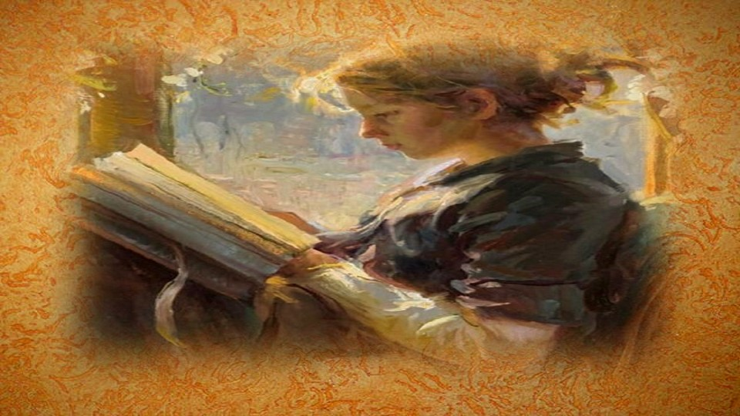

Slide 16
Como cicatriz perceberás,
em ritmo de saudade,
que permaneci na tua estória,
como o derradeiro amor,
a pétala ressequida
de uma flor...

Slide 17
Sentirás um lânguido
perfume na página que virou.
E... Quanto mais carinhosa
for esta angústia
de lembrar esta paixão
( até quando...)
provisória?

Slide 18
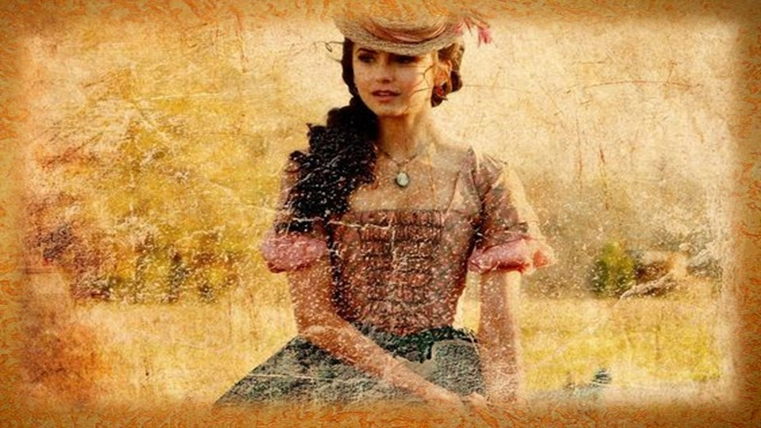

Slide 19
Mais, ainda,
haverei de tornar eternos...
Estes doces momentos
da nossa estória!

Slide 20


Slide 21

Cida Valadares
Cléo Menegatt

Slide 22

Imagens: Internet e Acervo Pessoal
Texto: Cida Valadares
Música: Leo Rojas-Der Mit Dem Wolf Tanzt
www.sergrasan.com/cleoslides
www.pinterest.com/cleomenegatt/vídeos
Canal no Youtube:
👇
Cleonice Menegatt Goelzer
Criação, Formatação e Edição:
Cléo Menegatt
cmenegatt2016@gmail.com

